Slide 1
Corona-Warn-App Neue Funktionen verfügbar
Sandra Beermann
02.11.2020

Slide 2
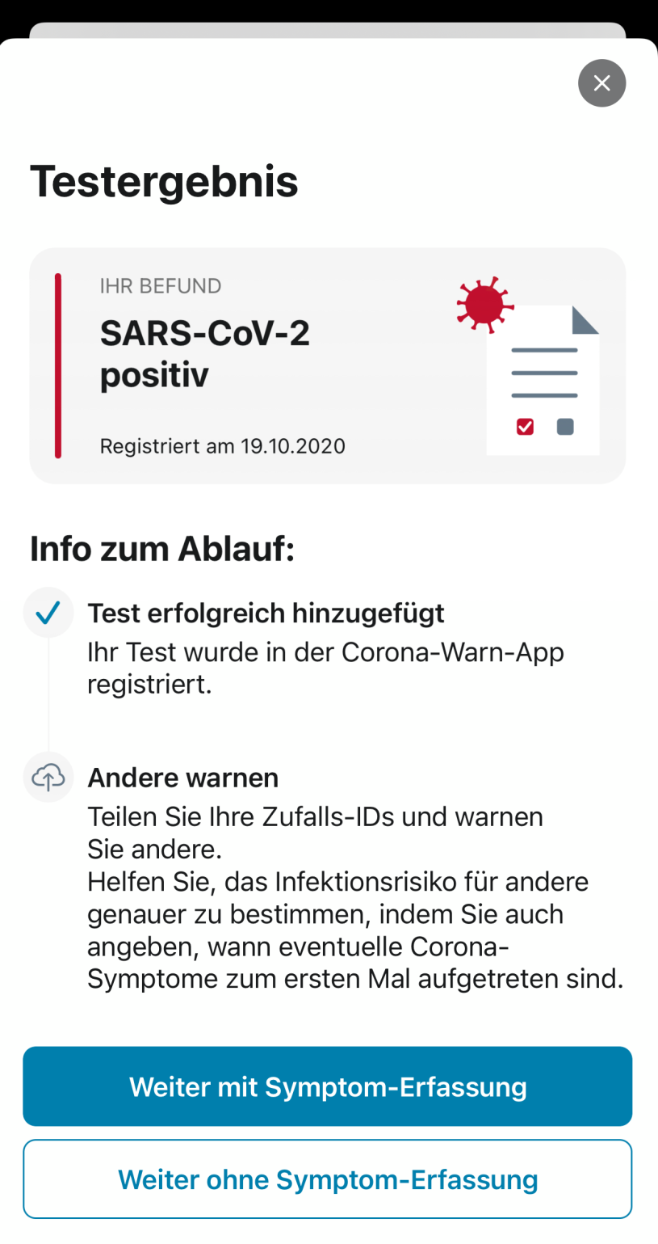
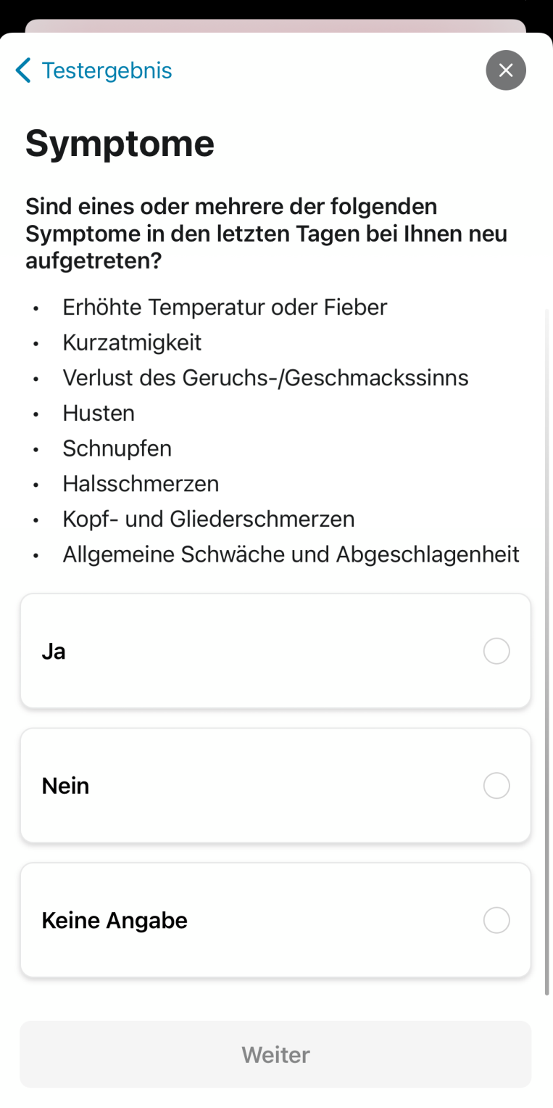
Symptom-Tagebuch bei Vorliegen eines positiven Testergebnisses

Slide 3
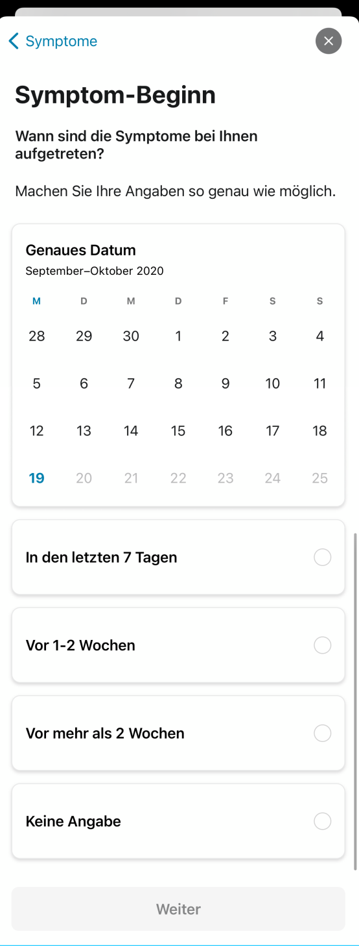
Symptom-Tagebuch bei Vorliegen eines positiven Testergebnisses
Vorteil:
Adaptierte und verbesserte Berechnung der Risikobegegnungen

Slide 4
Austausch von Schlüsseln mit anderen, internationalen Apps
Gemeinsam mit der EU-Kommission wurde eine Infrastruktur für einen sicheren Informationsaustausch entwickelt, die als sog. "Interoperability Gateway" bezeichnet wird. Dieses Gateway ermöglicht, dass die Corona-Warn-App über Landesgrenzen hinaus funktioniert und auch im Ausland potentielle Warnmeldungen empfangen werden können.
https://www.coronawarn.app/de/faq/#interoperability_countries
Land | Verantwortlicher
Dänemark (ab 27.10.2020) | Styrelsen for Patientsikkerhed (Danish Patient Safety Authority)
Deutschland (ab 17.10.2020) | Robert-Koch-Institut
Irland (ab 19.10.2020) | Health Service Executive
Italien (ab 19.10.2020) | Ministry of Health
Kroatien (ab 30.10.2020) | AZOP Croatian Personal Data Protection Agency
Tschechien (ab 31.10.2020) | Ministry of Health

Slide 5
Internationaler Austausch und Beratung
EU-Kommission, ECDC
WHO EURO, HQ
Schweiz
Dänemark
Niederlande
Belgien
Norwegen
Slowenien
Litauen
Tschechien
Irland
UK
Portugal
Japan
Kalifornien
Malta

